Slide 1
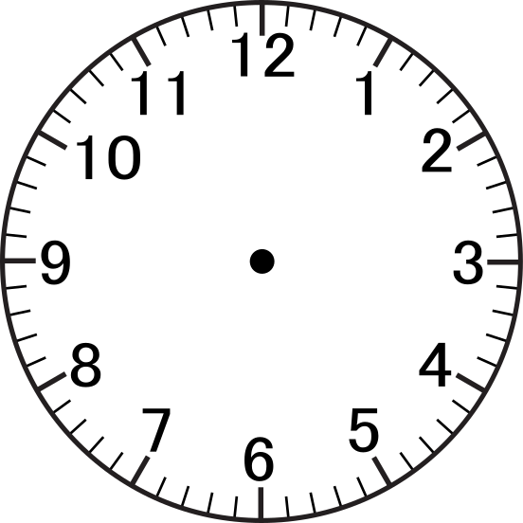
Күнделікті әрекет – Уақытты айту
Name :
Class :
Күн тәртібін анықтаңыз, сағатты сызыңыз және сөйлемді жазыңыз!
1.
Мен оянамын .................
2.
Мен душ қабылдаймын ..................
3.
Мен таңғы ас ішемін ..................
4.
Мен мектепке барамын ..................
5.
Мен түскі ас ішемін ..................
6.
Мен ұйықтаймын..................
7.
Мен үй тапсырмасын орындаймын..................
8.
МЕН теледидар көремін..................
9.
Мен кешкі ас ішемін..................
10.
Мен төсекке жатамын..................

